Slide 1
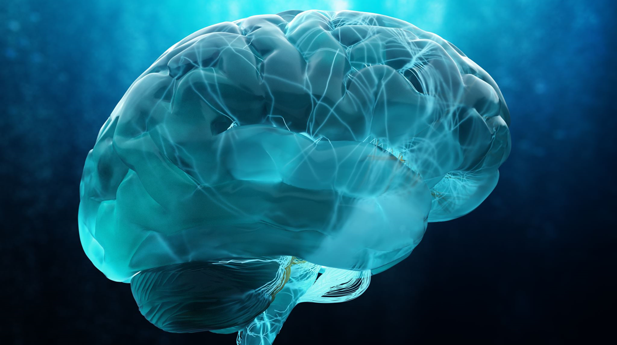
Τι προσδοκούμε από την πλαστικότητα του εγκεφάλου στην παιδική και εφηβική ηλικία;
Ιουλία Νησιώτου-Μαντέλου
Παιδαγωγικό Τμήμα Ειδικής Αγωγής
Πανεπιστημίου Θεσσαλίας

Slide 2
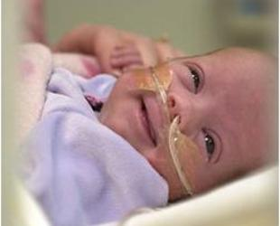
17 Νοεμβρίου: Παγκόσμια ημέρα Προωρότητας
Μια καλή ανασκόπηση:
Νευροαναπτυξιακή έκβαση πρόωρων νεογνών.
Τ. Σιαχανίδου, Αρχεία Ελληνικής Ιατρικής 2014, 31(3):272–277

Slide 3
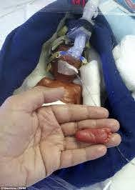
Πολύ μικρά πρόωρα (22-25 εβδομάδων)
Jarjour, I.T (2015). Neurodevelopmental outcome after extreme prematurity: a review of the literature.
Pediatric Neurology, 52(2), 143-52.
Σε αυτή τη μεγάλη κοόρτη (ομάδα) πρόωρων βρεφών, τα ποσοστά επιβίωσης και επιβίωσης χωρίς σοβαρές αναπηρίες έχουν αυξηθεί τις τελευταίες δύο δεκαετίες, αλλά αυτά τα παιδιά παραμένουν σε υψηλό κίνδυνο για εμφάνιση νευροαναπτυξιακών ή αισθητηριακών διαταραχών .

Slide 4
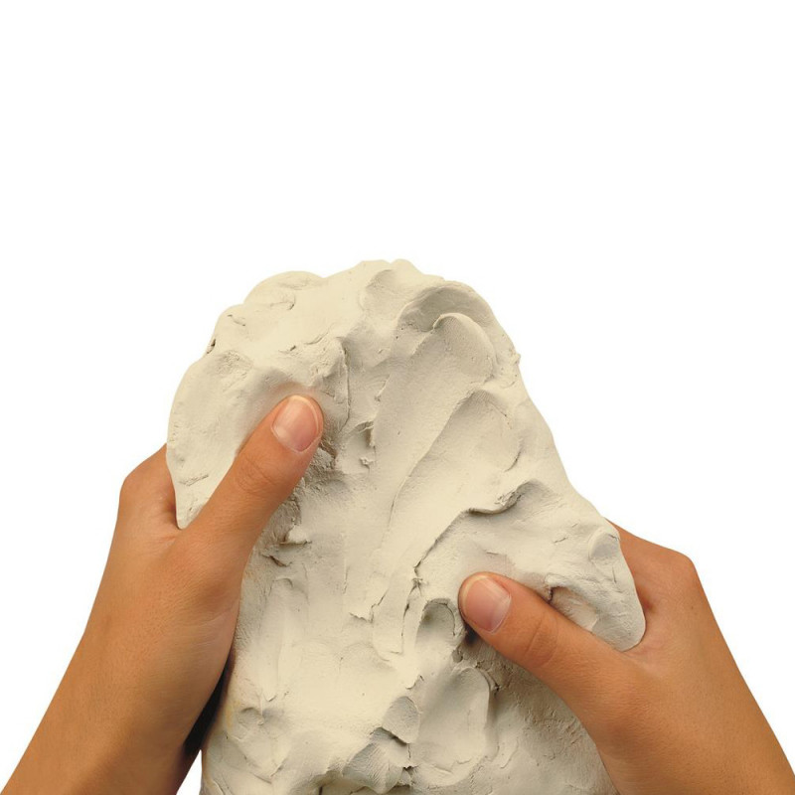
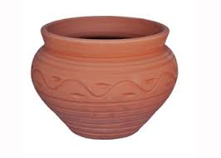
Πλαστικότητα του εγκεφάλου

Slide 5
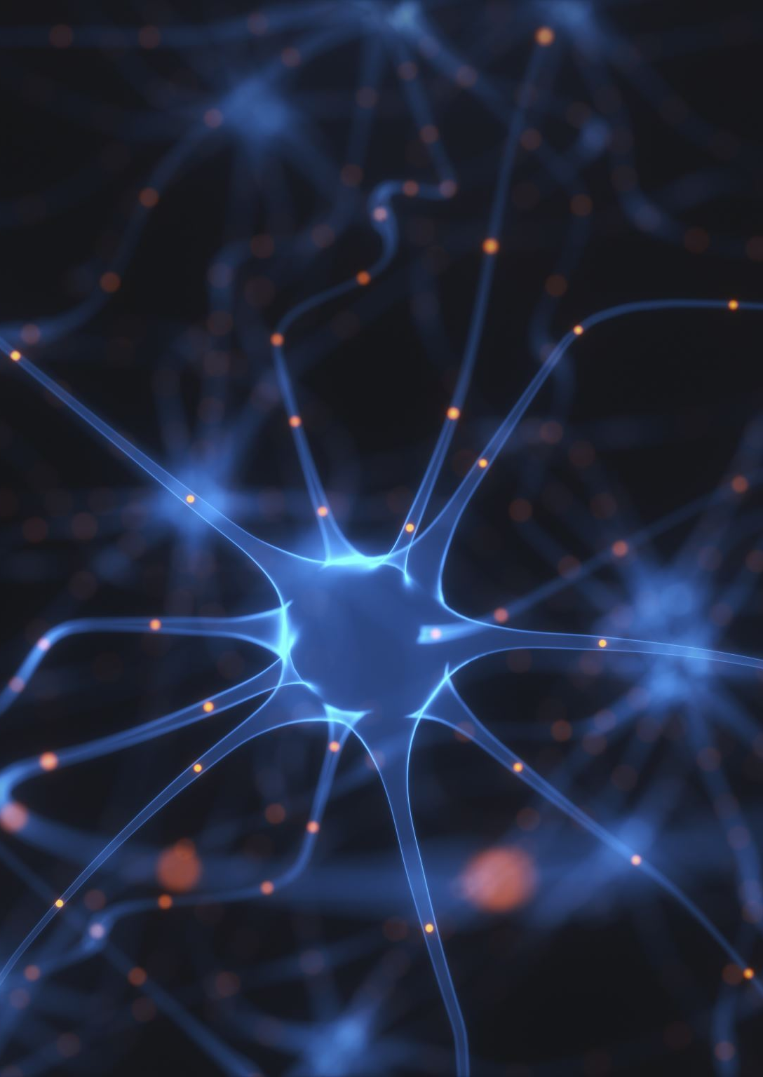
The Impact of Studying Brain Plasticity
Pedro Mateos-Aparicio, Antonio Rodríguez-Moreno
Front. Cell. Neurosci., 27 February 2019
Sec. Cellular Neurophysiology
Neural plasticity, neuroplasticity or brain plasticity= η ικανότητα του νευρικού συστήματος να αλλάζει τη δραστηριότητά του ως απόκριση σε εγγενή ή εξωγενή ερεθίσματα, αναδιοργανώνοντας τη δομή, τις λειτουργίες ή τις συνδέσεις του.

Slide 6
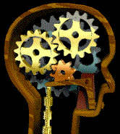
Για να κατανοήσουμε την Πλαστικότητα, ας θυμηθούμε ότι…
Ο ανθρώπινος εγκέφαλος είναι το πιο πολύπλοκο όργανο του σώματος.
Διαθέτει άκρως εξειδικευμένα κύτταρα, ικανά να μεταβιβάζουν και να λαμβάνουν ερεθίσματα, τα οποία ονομάζονται νευρώνες.

Slide 7
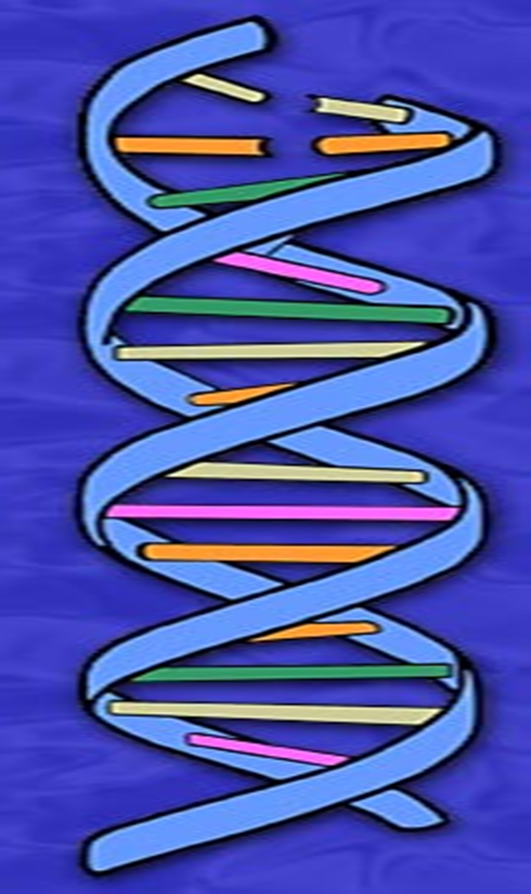
Οι εντολές για την κατασκευή και λειτουργία του εγκεφάλου είναι καταγραμμένες στο DNA
που κληρονομούμε από τους γονείς μας.
Στον άνθρωπο, ο Φλοιός, η πιο αναπτυγμένη εγκεφαλική δομή, περιβάλλει το υπόλοιπο του εγκεφάλου, αποτελώντας το 85% της μάζας του.

Slide 8
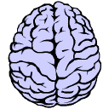
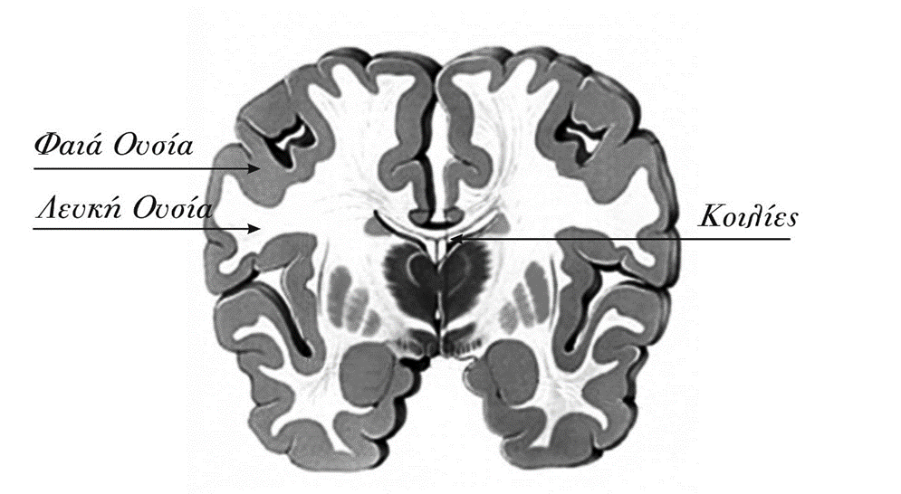
Ο Φλοιός του εγκεφάλου
(φαιά ουσία)
έδρα των αισθήσεων και της κίνησης,
έδρα της νόησης και του συναισθήματος.
Η εξέλιξή του δημιούργησε μια σειρά από καινούργιες δομές, ειδικευμένες στην όλο και πιο λεπτομερή επεξεργασία πληροφοριών.

Slide 9
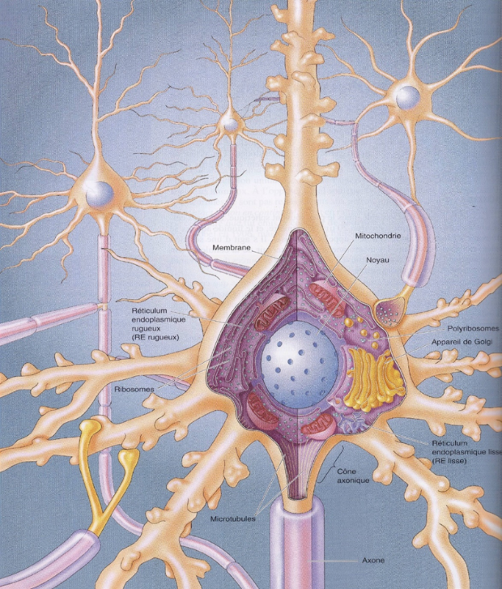
Νευρώνες
Κύτταρα επιφορτισμένα με την αποθήκευση και τη μετάδοση της πληροφορίας.
Ο ανθρώπινος εγκέφαλος περιέχει 100- 200 δισεκατομμύρια νευρώνες.

Slide 10
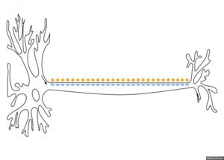
Νευράξονας
Κάθε νευρώνας καταλήγει σε έναν νευράξονα. Οι νευρώνες επικοινωνούν μεταξύ τους με ηλεκτρικά σήματα. Τα σήματα ταξιδεύουν κατά μήκος του νευράξονα.

Slide 11
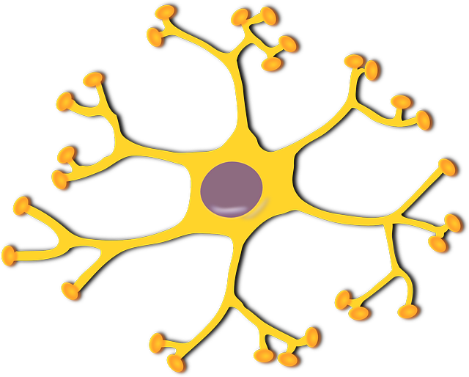
Οι δενδρίτες αυξάνουν την επιφάνεια επαφής του νευρώνα, για την πρόσληψη πληροφοριών από πολλούς νευρώνες

Slide 12

Φλοιός= Φαιά ουσία= τα σώματα των νευρώνων
Λευκή ουσία= νευράξονες τυλιγμένοι με μυελίνη

Slide 13
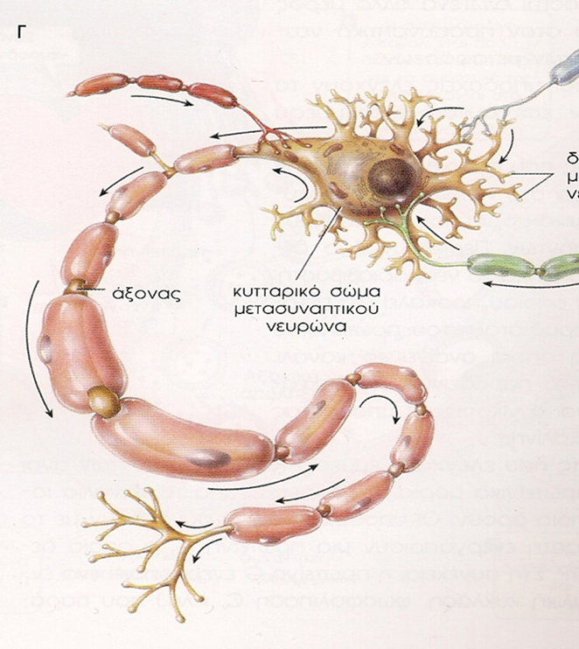
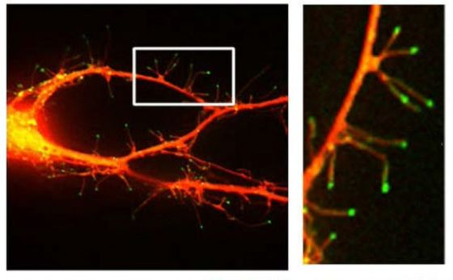
Καθοδήγηση των νευραξόνων
Δενδρίτης

Slide 14
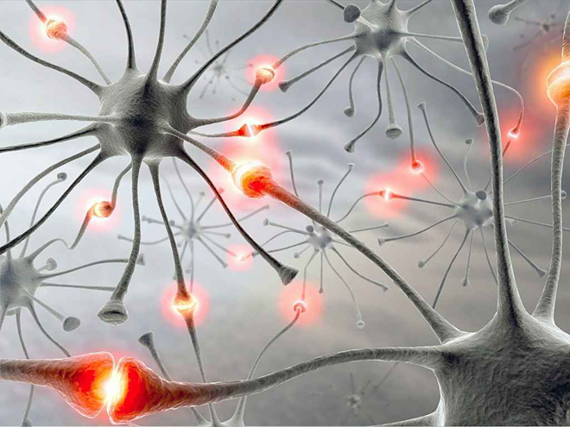
Το σημείο επικοινωνίας μεταξύ δύο νευρώνων ονομάζεται σύναψη.

Slide 15
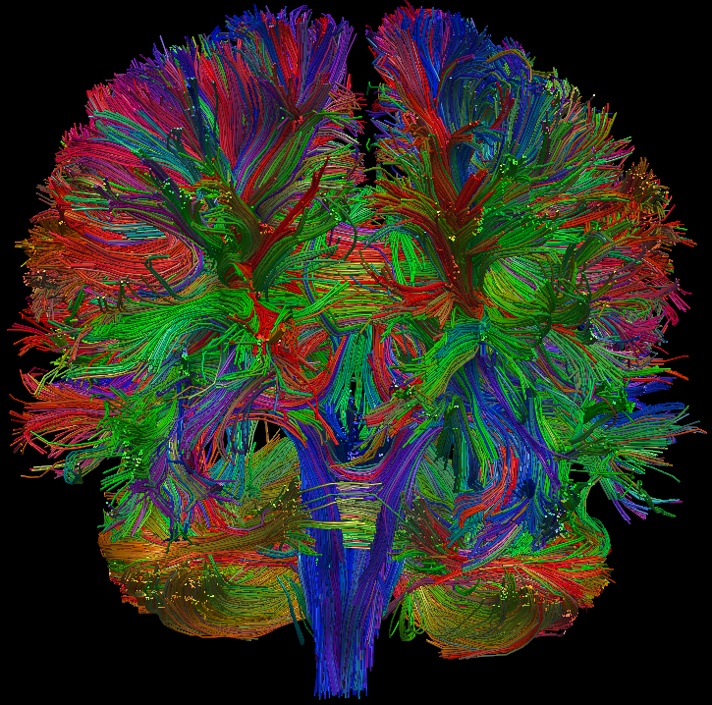
dTI (diffusion tensor imaging)
Ποιες περιοχές του εγκεφάλου είναι συνδεδεμένες μεταξύ τους και με ποιο τρόπο
Μεταβολές στις συνδέσεις μεταξύ περιοχών (στα πολύπλοκα δίκτυα διαφόρων περιοχών του εγκεφάλου)

Slide 16
η dTI (diffusion tensor imaging, απεικόνιση με τανυστή διάχυσης,tractography ), χρησιμοποιείται ειδικά για τη μελέτη της αρχιτεκτονικής της λευκής ουσίας.
Οι δέσμες νευραξόνων τυλιγμένων από μυελίνη, συνδέουν γειτονικές ή απομακρυσμένες περιοχές ενός ημισφαιρίου, επιτρέποντας τις συνάψεις μεταξύ των νευρώνων. Οι νευράξονες εκφύονται από τους νευρώνες που βρίσκονται στο φλοιό (φαιά ουσία) και καταλήγουν πάλι μέσα στη φαιά ουσία, σε άλλους νευρώνες με τους οποίους δημιουργούν συνάψεις. Κατά τη διαδρομή τους, όμως, περνούν μέσα από τη λευκή ουσία. Η dTI επιτρέπει την παρακολούθηση της πορείας τους, επομένως απεικονίζει το δίκτυο συνάψεων του εγκεφάλου, τη συνολική του συνδεσιμότητα

Slide 17
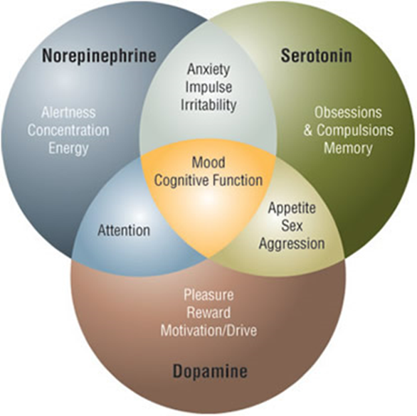
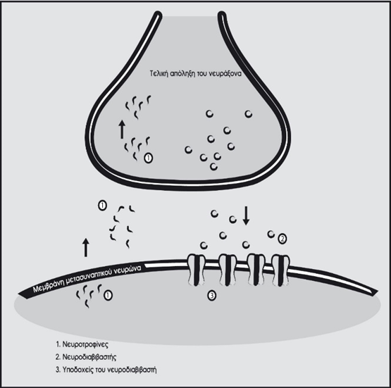
Οι συνάψεις είναι διαστήματα μεταξύ των νευρώνων, όπου μεταδίδονται ουσίες-χημικά μηνύματα, οι Νευροδιαβιβαστές. Συγκεντρώνονται σε κυστίδια στην απόληξη του νευράξονα και προσλαμβάνονται από τον μετασυναπτικό νευρώνα.

Slide 18
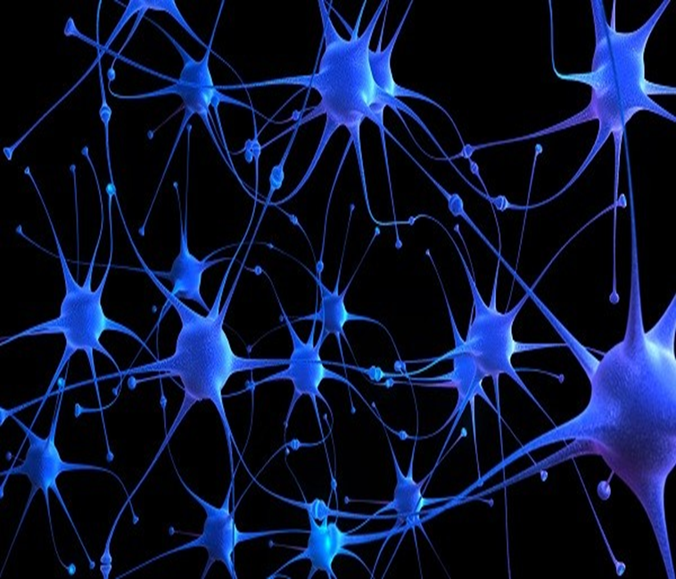
Νευρωνικά δίκτυα
Ο εγκέφαλος αποτελεί ένα εκτεταμένο, περίπλοκο δίκτυο: οι νευρώνες αντιστοιχούν στους κόμβους και οι νευράξονες σε «ζεύξεις», που επιτρέπουν στους νευρώνες να κάνουν συνάψεις μεταξύ τους.

Slide 19
Εκφάνσεις της πλαστικότητας
Μορφογένεση του έγκεφάλου
Ωρίμανση των αισθητηρίων (όραση, ακοή κλπ)
Ομοιόσταση
Καταγραφή της εμπειρίας->Μνήμη και μάθηση,
Επιδιόρθωση και προσαρμογή του εγκεφάλου μετά από βλάβη.

Slide 20
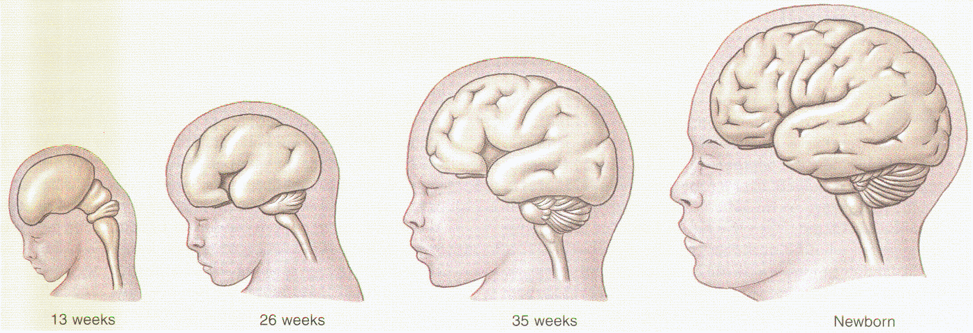
Μορφογένεση- Ενδομήτρια ανάπτυξη του εγκεφάλου

Slide 21
Εγκεφαλική ανάπτυξη στην προγεννητική περίοδο
Α΄ φάση: 1η-20η εβδομάδα κύησης
Νευρωνογένεση
Μετανάστευση Νευρώνων
Β΄ φάση: 20η-40η εβδ. κύησης
Ωρίμανση των νευρώνων
Έναρξη μυελίνωσης

Slide 22
Η Μορφογένεση του εγκεφάλου….
αποτελεί μια ακολουθία φαινομένων: από έναν πληθυσμό ανώριμων και αδιαφοροποίητων κυττάρων προκύπτει ένα εξαιρετικά πολύπλοκο όργανο, ο φλοιός του ανθρώπινου εγκεφάλου.
Η λειτουργία του στηρίζεται στην επικοινωνία ανάμεσα στους νευρώνες με τη μεσολάβηση των συνάψεων.

Slide 23
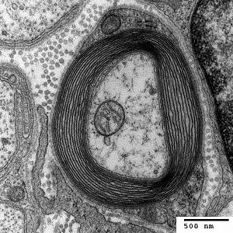
Μυελινοποίηση των νευραξόνων

Slide 24
Συναπτογένεση
‘Όπως προανέφερα, τα σημεία επικοινωνίας-επαφής των νευρώνων ονομάζονται συνάψεις, σχηματίζονται κατά την ανάπτυξη και διατηρούν την ικανότητα να ανακατατάσσονται κατά την διάρκεια της ζωής, ανάλογα με τις εμπειρίες.
Η εγκεφαλική πλαστικότητα βασίζεται στην συναπτική πλαστικότητα.

Slide 25
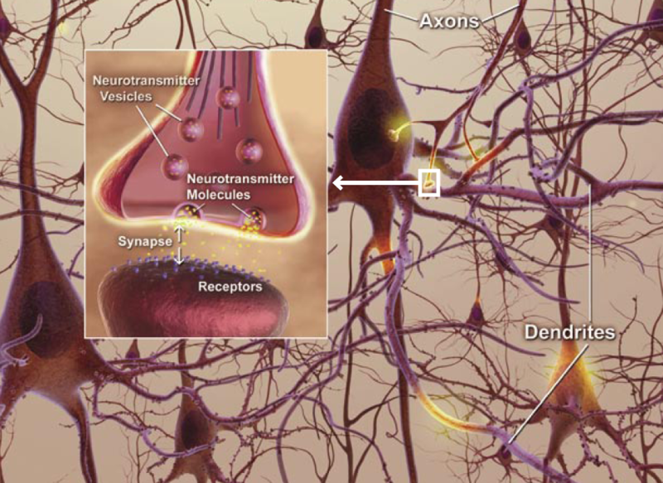
Η λειτουργία του εγκεφάλου στηρίζεται στην επικοινωνία (συνάψεις) ανάμεσα στους νευρώνες
Κάθε νευρώνας μπορεί να δέχεται μηνύματα από πολλούς νευράξονες, ώστε ο τελικός αριθμός των συνάψεών του να φθάνει τις 10.000-200.000. Επομένως, o συνολικός αριθμός συνάψεων του ανθρώπινου εγκεφάλου αγγίζει τα 1.000 τρισεκατομμύρια.

Slide 26
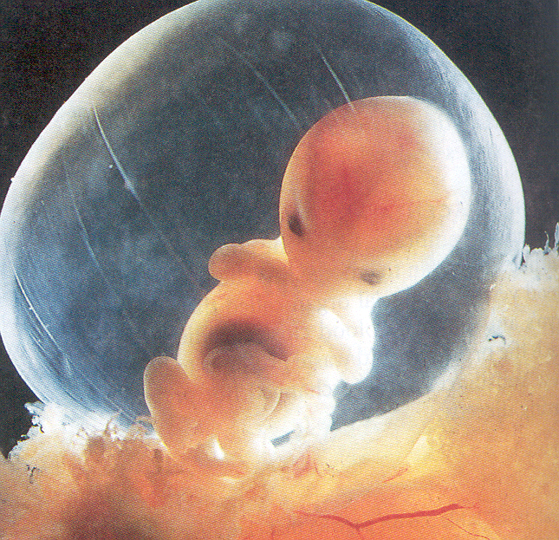
Προετοιμασία για την καταγραφή των εμπειριών: ενδομήτρια ανάπτυξη του εγκεφάλου
Η ενδομήτρια ανάπτυξη του εγκεφάλου παρέχει το αρχικό σχέδιο των εγκεφαλικών κυκλωμάτων,
με βάση τις «προσδοκόμενες» εμπειρίες.

Slide 27
Πλαστικότητα του εγκεφάλου- υλικό υπόβαθρο της μνήμης και της μάθησης
Μνήμη: Συγκράτηση -αποθήκευση της πληροφορίας.
Εμπέδωση δεξιοτήτων. Ανάκληση εμπειριών.
Μάθηση: Χρησιμοποίηση της αποθηκευμένης πληροφορίας, τροποποίηση της συμπεριφοράς με στόχο την προσαρμογή.
Κατάκτηση γνώσεων και ικανοτήτων.

Slide 28
Καταγραφή της εμπειρίας- μνήμη και μάθηση
Μεταβολές των δομών του εγκεφάλου που συμβαίνουν ως αποτέλεσμα των ερεθισμάτων του περιβάλλοντος και των εμπειριών. Ο εγκέφαλος επεξεργάζεται τις πληροφορίες, προκειμένου να απομνημονεύσει ένα γεγονός ή να κατακτήσει μια ικανότητα.
Ο εγκέφαλος θυμάται και μαθαίνει χάρη σε μόνιμες τροποποιήσεις των συνάψεών του, που μας επιτρέπουν να συμπεριφερόμαστε σωστά όταν έχουμε ήδη συναντήσει μια κατάσταση.

Slide 29

Εμπειρία: η γνώση που αποκτάμε μέσα από βιώματα

Slide 30
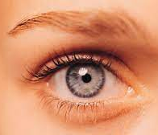
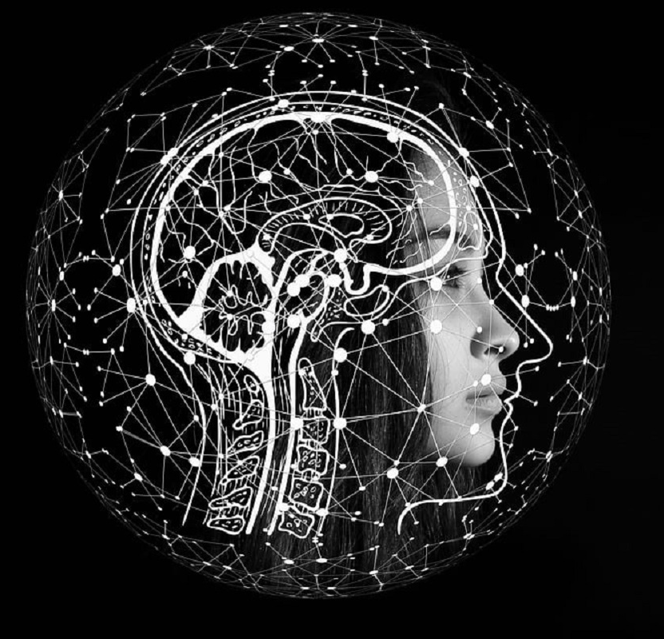
Φλοιός και Εμπειρία
Ο Φλοιός είναι πιο ευαίσθητος στην επίδραση του περιβάλλοντος από άλλες περιοχές του εγκεφάλου.
Οι δομές του εξελίσσονται και τροποποιούνται ανάλογα με τις εμπειρίες που αυτό προσφέρει.

Slide 31
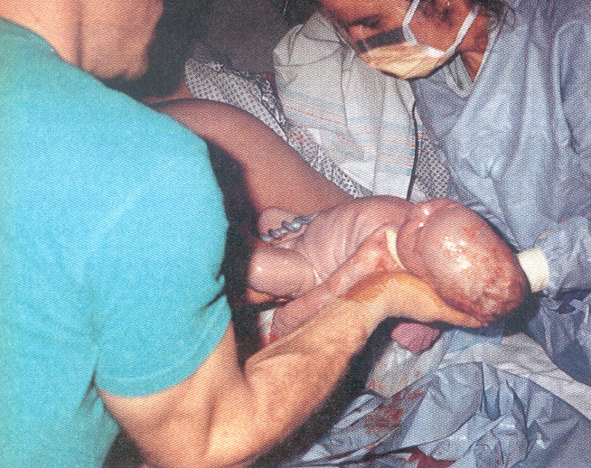
Η γέννηση δεν είναι αρχή, αλλά ορόσημο!

Slide 32
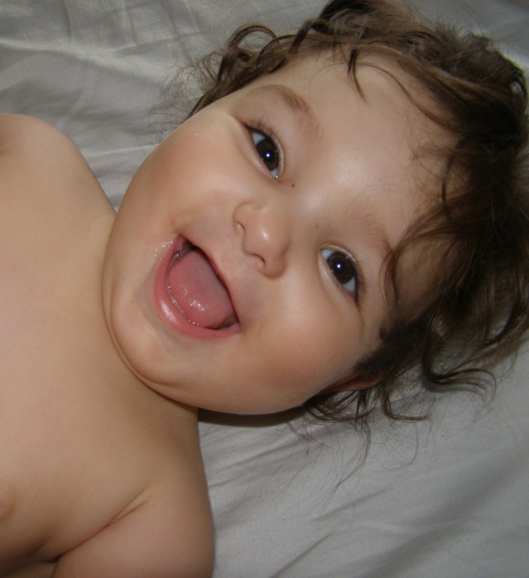
«Κατακλυσμός» εμπειριών
Η ενδομήτρια μορφογένεση του εγκεφάλου δημιούργησε ήδη το αρχικό σχέδιο των εγκεφαλικών κυκλωμάτων, πάνω στο οποίο θα επιδράσει η εμπειρία.
Μετά τη γέννηση, ο παιδικός εγκέφαλος διαμορφώνεται από τη συνεχή επικοινωνία του με το φυσικό και ανθρώπινο περιβάλλον και την επίδραση των ερεθισμάτων που αυτό προσφέρει.

Slide 33

Τρείς χρονικές περίοδοι ανάπτυξης μάθηση και προσαρμογή
Βρεφική ηλικία: αύξηση του αριθμού των συνάψεων
Νηπιακή ηλικία: εμπειρία- μάθηση
Εφηβεία: μετάβαση και προσαρμογή στις απαιτήσεις της ενήλικης ζωής.

Slide 34
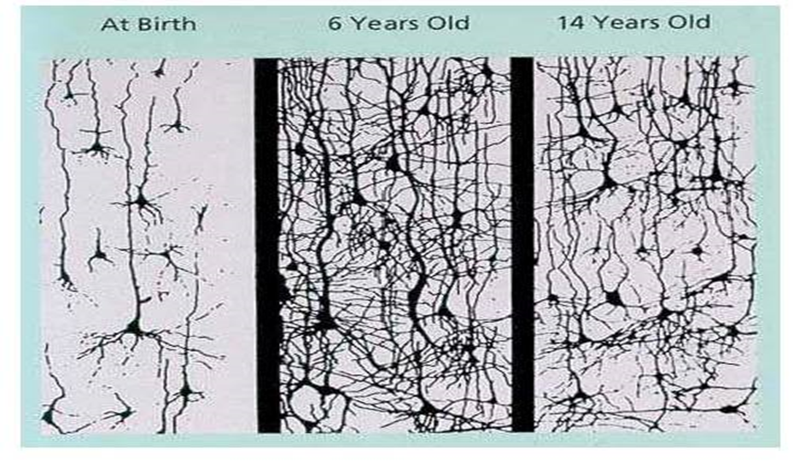
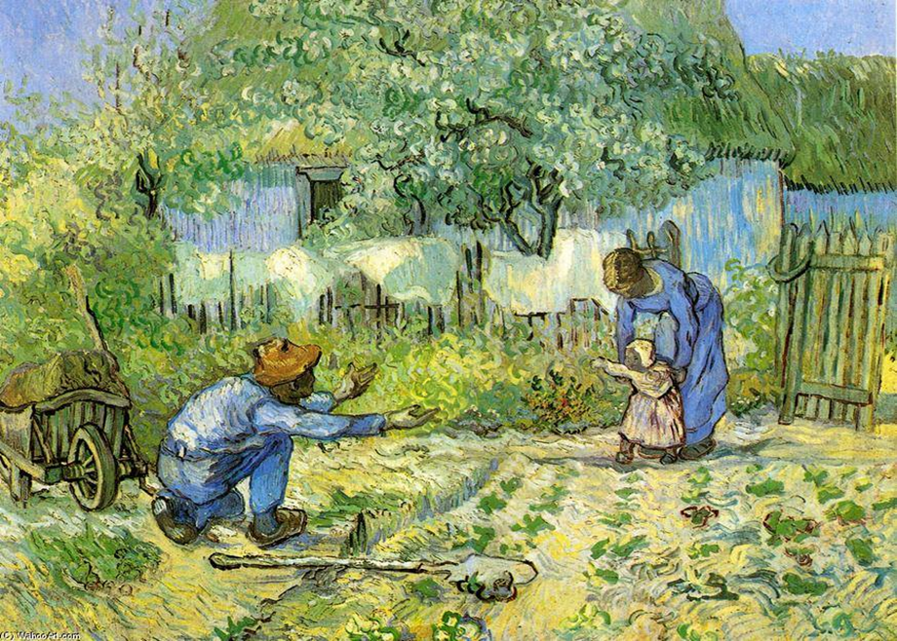
Ο αριθμός των συνάψεων αυξάνεται με τρομακτική ταχύτητα μετά τη γέννηση και κατά τα 2 πρώτα χρόνια του παιδιού

Slide 35
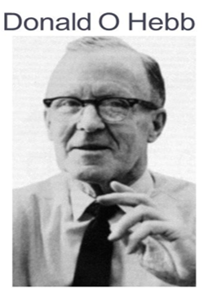
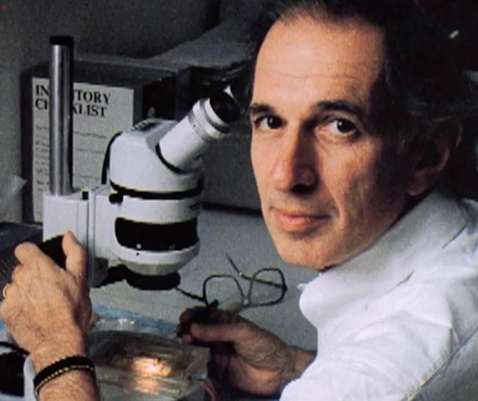
Το περιβάλλον (εμπειρία) αφήνει ίχνη …τροποποίηση συνάψεων και δικτύων
Ο Donald Hebb (1949) μελέτησε τις συνάψεις και απέδειξε ότι η τροποποίηση τους από τη χρήση είναι η βάση του συστήματος αποθήκευσης πληροφοριών στον εγκέφαλο.
Στο τέλος του 20ου αιώνα, ο Κandel, (βραβείο Νόμπελ), απέδειξε ότι η αναδιαμόρφωση των νευρωνικών δικτύων επιτρέπει την μόνιμη καταγραφή της εμπειρίας.
Eric R. Kandel

Slide 36
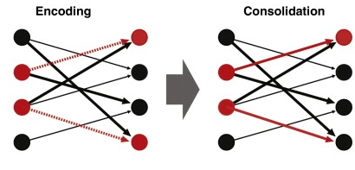

Εngrams
Ένα έγγραμμα είναι μια μονάδα γνωστικών πληροφοριών που αποτυπώνονται σε μια φυσική ουσία, η οποία αποτελεί το μέσο στο οποίο αποθηκεύονται οι εμπειρίες ως βιοχημικές αλλαγές στον εγκέφαλο.
Η αλληλεπίδραση μεταξύ των δύο νευρώνων και η συχνή χρήση της σύναψης συμβάλλουν στην εδραίωσή της.

Slide 37
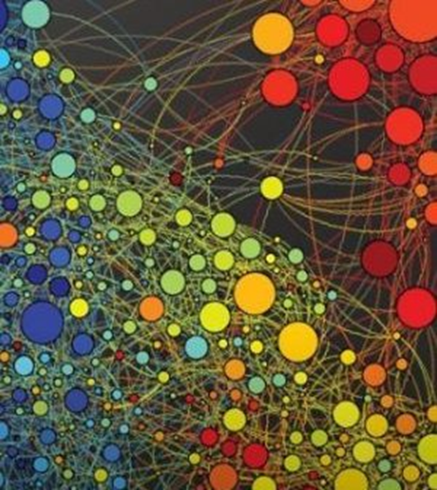
Eνίσχυση των συναπτικών αλλαγών
Οι μηχανισμοί μνήμης και μάθησης βασίζονται στη διατήρηση των συναπτικών αλλαγών και την οριστικοποίηση των ανακατατάξεων (μακροχρόνια ενίσχυση της σύναψης, Long Term Potentiation, LTP).
Η ενίσχυση και διατήρηση των συνάψεων επιτρέπει τη μάθηση και την απόκτηση δεξιοτήτων.

Slide 38
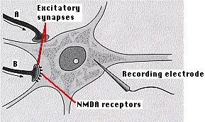
Το βιο- φυσικό υπόβαθρο μνήμης και μάθησης
Για την εξασφάλιση της LTP απαιτείται συναπτική διέγερση που προκαλεί ταυτόχρονη μετασυναπτική εκπόλωση.

Slide 39
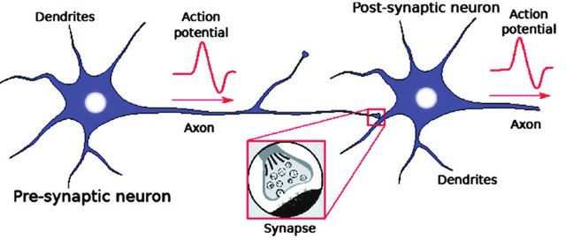
Η εγκεφαλική πλαστικότητα βασίζεται στην συναπτική πλαστικότητα

Slide 40
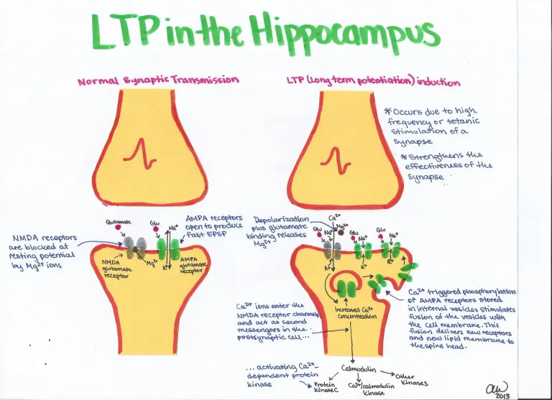

Slide 41
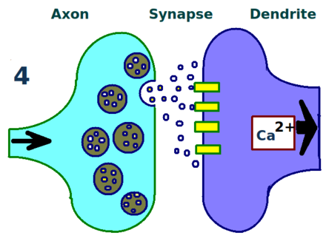
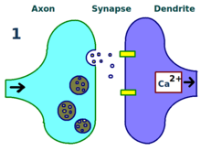
LTP- “use it or lose it”

Slide 42
Ο νευροδιαβιβαστής διαπιστώθηκε ότι είναι το γλουταμικό ή γλουταμινικό οξύ, το οποίο δρα κυρίως στους υποδοχείς NMDA και στους υποδοχείς μη NMDA. Ο υποδοχέας N-methyl-D-aspartate (NMDA) είναι ένας υποδοχέας του γλουταμικού, του κύριου διεγερτικού νευροδιαβιβαστή στον ανθρώπινο εγκέφαλο. Παίζει κεντρικό ρόλο στη συναπτική πλαστικότητα, η οποία πιστεύεται ότι είναι η βάση του σχηματισμού μνήμης.

Slide 43
LTP – Μακροχρόνια ενίσχυση της σύναψης
Στο κομψό μοντέλο που πρότεινε ο Hebb το 1949, υπέθεσε ότι μια συναπτική τροποποίηση που εμφανίζεται ως συνέπεια του συντονισμού μεταξύ προ- και μετασυναπτικής δραστηριότητας είναι απαραίτητη για τη μάθηση και τη μνήμη. Ωστόσο, πειραματικές αποδείξεις για την πλαστικότητα των συνάψεων στον εγκέφαλο των θηλαστικών είχαμε μετά από 20 χρόνια, με την ανακάλυψη της LTP.

Slide 44
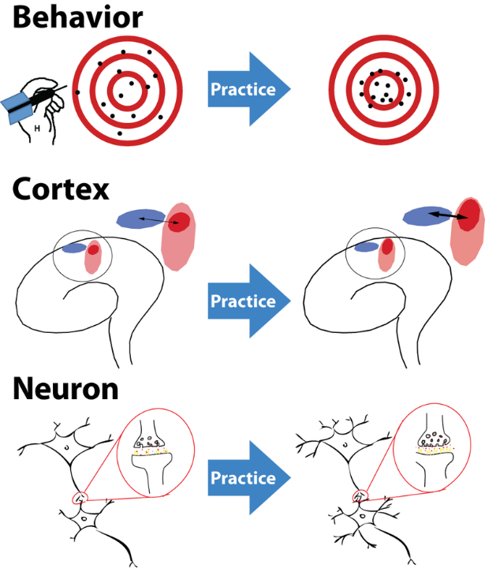
Εξάσκηση και επανάληψη: μόνιμες αλλαγές στο φλοιό, ώστε να διατηρηθεί η νέα γνώση ή δεξιότητα

Slide 45

Οι παράγοντες που επηρεάζουν την ανάπτυξη μπορεί να είναι ενισχυτικοί ή, αντίθετα, βλαπτικοί
Βλαπτικοί π.
(υψηλού κινδύνου)
Προστατευτικοί και ενισχυτικοί π.
Δυναμικό του παιδιού

Slide 46
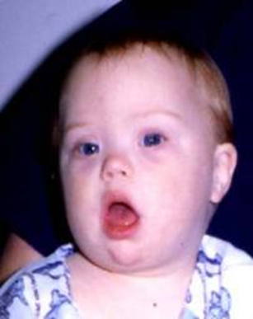
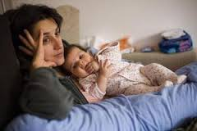


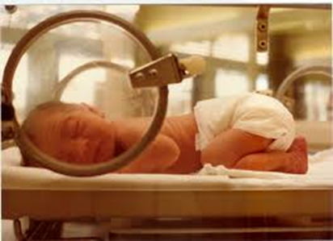
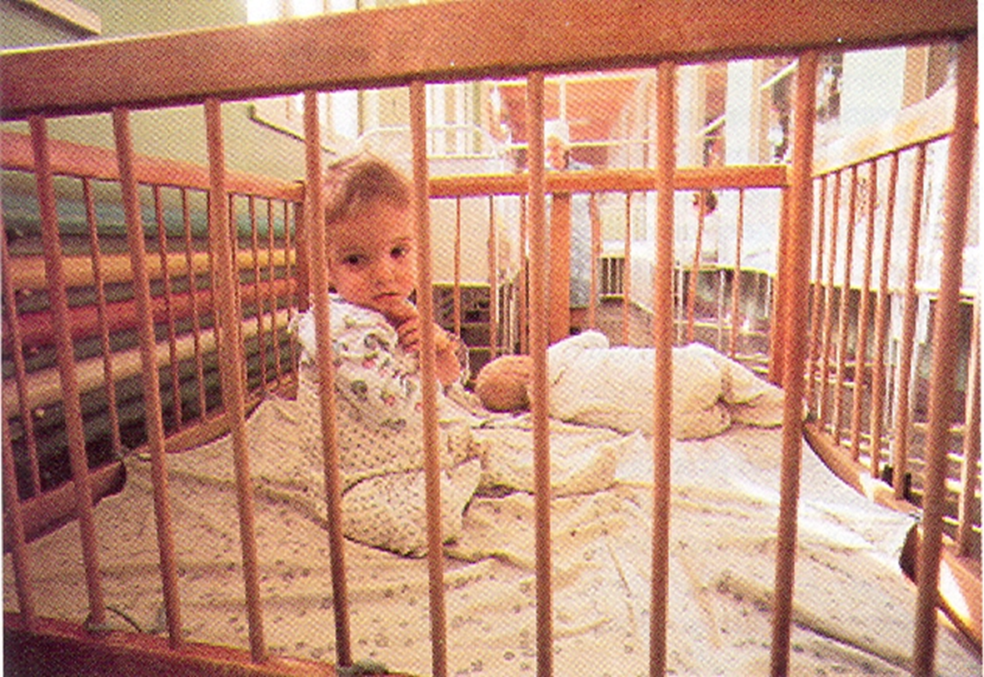
Παράγοντες υψηλού κινδύνου
Περιβαλλοντικοί

Slide 47

Σχέση μητέρας- παιδιού
Μοναδική σχέση!
Ανατροφή:
Οι αλληλεπιδράσεις παιδιού- ενηλίκων του παρέχουν ευκαιρίες για δραστηριότητα και μάθηση.

Slide 48

Πλούσια αισθητηριακά και κοινωνικά ερεθίσματα, γνωστικά ερεθίσματα (παιχνίδι / εκπαίδευση), ενισχύουν τον αριθμό και την ποιότητα των συνάψεων.

Slide 49

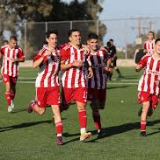

Η ανατροφή, η εκπαίδευση και η κοινωνικοποίηση «εγγράφουν» στον αναπτυσσόμενο εγκέφαλο

Slide 50


Αντίθετα, στέρηση εμπειριών ή στρεσογόνες εμπειρίες οδηγούν σε κατάργηση συνάψεων και επιδρούν αρνητικά στην ανάπτυξη, διαταράσσοντας τα νευρικά κυκλώματα που ελέγχουν τις νοητικές λειτουργίες, τη λήψη αποφάσεων και γενικά την προσαρμογή του ατόμου στο περιβάλλον (McEwen, Eiland, Hunter & Miller, 2012).

Slide 51
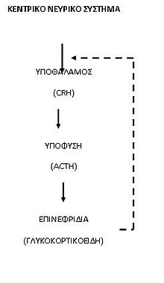
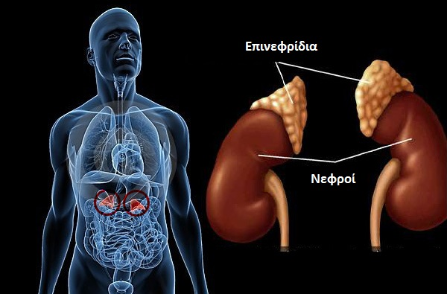
ΣΤΡΕΣ→ Παραγωγή κορτιζόλης
Υπερβολικά επίπεδα κορτιζόλης μπορούν να καταστείλουν τη νευρογένεση, να αναστείλουν τη συναπτογένεση και να οδηγήσουν σε άτυπη δενδριτική διακλάδωση και ανάπτυξη νευραξόνων.

Slide 52
Ο άξονας υποθαλάμου-υπόφυσης-επινεφριδίων εξασφαλίζει τη φυσιολογική προσαρμογή στα διάφορα περιβαλλοντικά ερεθίσματα. Η ισορροπία της δραστηριότητας και της απαντητικότητας του συστήματος αυτού συμβάλλει καθοριστικά στην αίσθηση ευεξίας και την επίτευξη στόχων και ευνοεί τις θετικές κοινωνικές αλληλεπιδράσεις. Αντίθετα, η μόνιμη υπερδραστηριότητα και η υπερβολική απαντητικότητα παρακωλύουν την ανάπτυξη και οδηγούν σε διαταραχές της σωματικής και πνευματικής υγείας (Chrousos, 2009).

Slide 53
Τρεις διαφορετικοί τύποι απάντησης στο στρες κατά την παιδική ηλικία
Θετικό, ανεκτό και τοξικό—με βάση τη δυνατότητά του να προκαλεί μόνιμες διαταραχές, ανάλογα με την ένταση και τη διάρκεια της απόκρισης στο στεσογόνο παράγοντα.
Μια θετική απόκριση στο στρες αναφέρεται σε μια φυσιολογική κατάσταση που είναι σύντομη και ήπια έως μέτρια σε μέγεθος. Κεντρικό στοιχείο στην έννοια του θετικού στρες είναι η διαθεσιμότητα ενός ενήλικα που νοιάζεται και ανταποκρίνεται, ο οποίος βοηθά το παιδί να αντιμετωπίσει τον στρεσογόνο παράγοντα. Όταν καλύπτονται από ένα περιβάλλον σταθερών και υποστηρικτικών σχέσεων, οι θετικές αντιδράσεις στο στρες είναι ένα στοιχείο που προάγει την ανάπτυξη γιατί παρέχει σημαντικές ευκαιρίες για παρατήρηση, μάθηση και εξάσκηση υγιών, προσαρμοστικών απαντήσεων σε δυσμενείς εμπειρίες.

Slide 54
Οι αρνητικές πρώιμες εμπειρίες και περιβαλλοντικές επιρροές μπορούν να αφήσουν μια μόνιμη υπογραφή- τροποποίηση στην αναδυόμενη αρχιτεκτονική του εγκεφάλου και τη μακροπρόθεσμη προσαρμογή του. Το στρες του παιδιού που βιώνει απώλεια, παραμέληση, κακοποίηση, φτώχεια και επισιτιστική ανασφάλεια, σωματικό ή ψυχικό τραύμα στην πρώτη παιδική ηλικία ρίχνει μια «μακριά σκιά» πάνω στην ενήλικη ζωή, αλλά και στους μελλοντικούς απογόνους του (Brent & Silverstein, 2013).

Slide 55
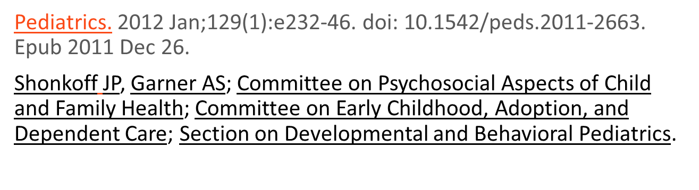
The lifelong effects of early childhood adversity and toxic stress.
Η τροποποίηση της λειτουργίας του άξονα μπορεί να είναι μόνιμη, αλλά μπορεί και να αναστραφεί, αν αλλάξουν οι συνθήκες του περιβάλλοντος (Buschdorf &Meaney, 2015).

Slide 56
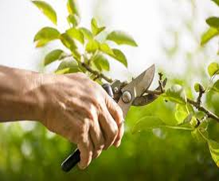
Synaptic pruning -περικοπή, κλάδεμα των συνάψεων:
Mια δυναμική διαδικασία με την οποία ο εγκέφαλος απαλλάσσεται από περιττούς νευρώνες και συνάψεις.
H διαδικασία αυτή αρχίζει μετά το δεύτερο χρόνο της ζωής και συνεχίζεται μέχρι το τέλος της εφηβείας, με διαφορετικό timing για τις διαφορετικές περιοχές του εγκεφάλου.

Slide 57
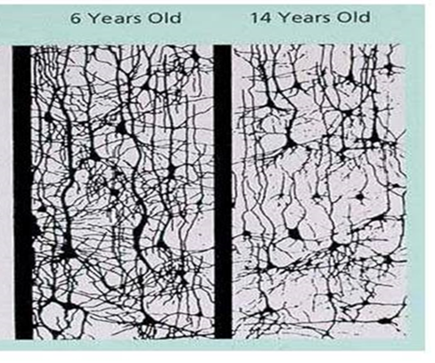
Synaptic pruning: Αναδιάρθρωση του φλοιού προς το λειτουργικότερο.
Μέσα από το χαοτικό δάσος της περίσσειας συνάψεων, «κλαδεύονται» οι άχρηστες, ώστε να λειτουργήσουν καλύτερα αυτές που απέδειξαν τη χρησιμότητά τους.
Περιορίζονται στο μισό οι αρχικές συνάψεις που είχαν δημιουργηθεί κατά την πρώιμη παιδική ηλικία. Ο φλοιός προσφέρει μια πολύ μεγάλη ποικιλία «εναλλακτικών» συνδέσεων και η εμπειρία συμβάλλει στην επιλογή αυτών που θα αποδώσουν καλύτερα, καταργώντας τις περιττές, που θα προκαλούσαν χαοτική λειτουργία του νευρικού συστήματος.
Ο έφηβος μπορεί έτσι να επικεντρωθεί και να προοδεύσει σε εξειδικευμένες και απαιτητικές δεξιότητες.

Slide 58
Το αρνητικό συναισθηματικό και κοινωνικό περιβάλλον μπορεί να προκαλέσει υπερβολικό ή πρόωρο κλάδεμα των συνάψεων, λόγω του έντονου, μόνιμου στρες, με σοβαρές συνέπειες όσον αφορά την ωρίμανση των εγκεφαλικών κυκλωμάτων.

Slide 59

Εφηβεία
Σταδιακή μετάβαση του παιδιού προς την ενηλικίωση.
Περίοδος μεγάλων αλλαγών και μεταμορφώσεων , στο σωματικό, ορμονικό, γνωστικό και κοινωνικό τομέα, με τελικό αποτέλεσμα την προσαρμογή της συμπεριφοράς και της προσωπικότητας στις απαιτήσεις της ενήλικης ζωής.

Slide 60

Ο εγκέφαλος του εφήβου αναδιαμορφώνεται.
Η συνδυασμένη δράση των βιολογικών (ορμόνες) και περιβαλλοντικών επιδράσεων (ποιότητα και η ποσότητα των κοινωνικών εμπειριών και αναγκών) προκαλεί αναδιαμόρφωση και επαναδόμηση του εγκεφάλου, σε τέτοια έκταση που δεν υπάρχει ανάλογό της σε άλλη φάση της ζωής.
Ο εγκέφαλος αναδιατάσσει τα κυκλώματά του για να αυξήσει την ενσωμάτωση των εμπειριών και την αποτελεσματικότητά του.

Slide 61
Ο πολιτισμός επηρεάζει τον εγκέφαλο του ανθρώπου
Σχετικοί κλάδοι:
πολιτιστική ψυχολογία, διαπολιτισμική ψυχολογία, γενετική και επιγενετική, νευροβιολογία, νευροψυχολογία,
πολιτισμική νευροεπιστήμη, Neuromusicology or Musiconeurology?
Η σκέψη και η προσωπικότητα διαμορφώνονται χάρη στην κοινωνική αλληλεπίδραση και επικοινωνία. Αυτές οι λειτουργίες είναι μοναδικές για κάθε άτομο, ανάλογα με τα γενετικά χαρακτηριστικά και τις εμπειρίες του και είναι καταγραμμένες σε όλο τον εγκέφαλο, σε νευρώνες που συνδέονται μεταξύ τους με συνάψεις.

Slide 62
Επομένως, ο εγκέφαλος δεν είναι κατασκεύασμα μόνο των γονιδίων μας, αλλά και του κόσμου μέσα στον οποίο μεγαλώνουμε και ζούμε. Με δεδομένη την ποικιλία των ερεθισμάτων και των εμπειριών, κάθε άνθρωπος, ακόμα και οι μονοζυγωτικοί δίδυμοι, διαθέτει διαφορετικό και μοναδικό εγκέφαλο.
Η τροποποίηση του νευρικού συστήματος από την εμπειρία μπορεί να θεωρηθεί ως η «ευφυέστερη», η πιο επιτυχημένη στρατηγική της εξέλιξης του ανθρώπου πάνω στη Γη!

Slide 63
Τελικά, όλα αυτά είναι ….
Πλαστικότητα του εγκεφάλου
Οι συνάψεις, όπου επιτελείται η μετάδοση της πληροφορίας μεταξύ των νευρώνων, αναδιατάσσονται συνεχώς, χάρη στην καθοδήγηση των γονιδίων και την πίεση των εμπειριών, και αποτελούν τη βιολογική βάση της μνήμης και της μάθησης.
Η πλαστικότητα του εγκεφάλου χαρακτηρίζεται από εντυπωσιακή ευελιξία και δυναμισμό κατά τις περιόδους ανάπτυξης του ανθρώπου, αλλά διατηρείται σε όλη τη ζωή και, σε αλληλεπίδραση με το περιβάλλον, «σμιλεύει» συνεχώς το νευρικό σύστημα.

Slide 64
«Η φύση ή η ανατροφή;»
Μοιραία γινόμαστε αυτό που λένε τα γονίδιά μας (ντετερμινισμός), δηλαδή η συμπεριφορά, η ευφυία, τα ταλέντα και οι αδυναμίες μας είναι προδιαγεγραμμένα;
ή μπορεί το φυσικό και ανθρώπινο περιβάλλον να επηρεάσει την έκφραση των γονιδίων μας με μόνιμο τρόπο, ώστε, όχι μόνο να τροποποιήσει το δικό μας φαινότυπο, αλλά να προκαλέσει αλλαγές που θα περάσουν και στους απογόνους μας;

Slide 65

Αυτή είναι …. Επιγενετική ρύθμιση
Δυναμική διαδικασία τροποποίησης της έκφρασης του DNA, χάρη στη συνεχή αλληλεπίδρασή του με το περιβάλλον, σε όλη τη διάρκεια της ζωής ενός ζωντανού οργανισμού.

Slide 66

Η Πρόωρη γέννηση ως σημαντικός επιγενετικός παράγοντας

Slide 67

Εφηβεία και ενήλικη ζωή
Θα ανατρέξω στις μαρτυρίες της κας Βασιλικής Βλαχογιάννη, Φοιτήτριας Ιατρικής
«Φθάνοντας στην Τριτοβάθμια Εκπαίδευση»

Slide 68



Μετά τη ΜΕΝΝ……….. μέχρι το σχολείο Παρακολούθηση και Παρέμβαση

Slide 69

Περικοιλιακή λευκομαλάκυνση
Ιδιαίτερος τύπος βλάβης της λευκής ουσίας που παρουσιάζουν συνήθως τα πρόωρα νεογνά. Οφείλεται σε νέκρωση των νευρικών ινών (νευραξόνων) γύρω από τις πλάγιες κοιλίες του εγκεφάλου με επακόλουθη απώλεια ιστού και δευτεροπαθή διάταση των κοιλιών. Η βλάβη επηρεάζει τη συνδεσιμότητα (συνάψεις) μεταξύ των νευρώνων του φλοιού. H έκταση και η εντόπισή της φαίνεται να καθορίζει αν θα υπάρχει κινητικό έλλειμμα, νοητικό έλλειμμα, διαταραχή προσοχής, μαθησιακές δυσκολίες, διαταραχές επικοινωνίας κλπ.

Slide 70


Slide 71
Μελέτη της επανορθωτικής πλαστικότητας με τεχνικές νευροαπεικόνισης.
H περικοιλιακή λευκομαλάκυνση συμβαίνει συνήθως στα πρόωρα νεογνά, δεδομένου ότι η λευκή ουσία αναπτύσσεται στο 3ο τρίμηνο της εγκυμοσύνης. Ανάλογα με την εντόπιση και τη βαρύτητα των περικοιλιακών βλαβών, επηρεάζεται η συνδεσιμότητα στα νευρικά κυκλώματα που καθορίζουν τη γνωστική και κινητική εξέλιξη του παιδιού. Ο Staudt (2010) αναφέρει τρία παραδείγματα αυτής της ικανότητας του εγκεφάλου, για τα οποία χρησιμοποιήθηκε η sMRI για να εκτιμηθεί η ανατομία της προσβεβλημένης περιοχής, ακολουθούμενη από dTI για την απεικόνιση της λευκής ουσίας και fMRI για την εκτίμηση της ενεργοποίησης κατά την εκτέλεση εργασιών.

Slide 72
Οι μηχανισμοί που περιγράφονται αφορούν βλάβες στο ένα ημισφαίριο (ημιπληγία)
Αν η βλάβη π.χ.στο αριστερό ημισφαίριο, αφορά την κινητική οδό, αναμένεται πάρεση ή παράλυση του δεξιού χεριού, λόγω του χιασμού των ινών. Ωστόσο, μπορεί να παρατηρηθεί καλύτερη από την αναμενόμενη κινητικότητα του δεξιού χεριού, χάρη στη διατήρηση ινών που, χωρίς να χιασθούν, όπως συμβαίνει φυσιολογικά, συνδέουν το ακέραιο δεξί ημισφαίριο με το δεξί χέρι.
Αν βλάβες της λευκής ουσίας γύρω από τις κοιλίες διακόπτουν τη μεταφορά σωματοαισθητικών πληροφοριών προς το βρεγματικό φλοιό, νέες ίνες παρακάμπτουν το σημείο εκείνο για να επιτευχθεί από «άλλο δρόμο» η σύνδεση με το φλοιό.

Slide 73
Εντυπωσιακή είναι η ανάληψη της λειτουργίας του λόγου από το δεξί ημισφαίριο σε περίπτωση βλάβης του αριστερού, πολύ συχνά με άριστα λειτουργικά αποτελέσματα.
Σε παιδιά με ημιπληγία καταγράφηκε ελαττωμένος ο συνολικός όγκος του εγκεφάλου, αύξηση του όγκου των κοιλιών, ελαττωμένος συνολικός όγκος λευκής ουσίας, χωρίς διαφορές στον συνολικό όγκο της φαιάς ουσίας, αφού στο υγιές ημισφαίριο παρατηρήθηκε αύξηση του πάχους του φλοιού στις περιοχές ελέγχου της κίνησης και του λόγου, η οποία μπορεί να αντικατοπτρίζει αντιστάθμιση της απώλειας φαιάς ουσίας στο προσβεβλημένο ημισφαίριο ή διατήρηση συνάψεων με το σύστοιχο χέρι. Η αναδιοργάνωση της φαιάς ουσίας στο υγιές ημισφαίριο μπορεί να θεωρηθεί ως απάντηση στην απώλεια νευρώνων σε πολύ νεαρή ηλικία, αλλά δε σημαίνει οπωσδήποτε καλύτερη κλινική έκβαση.

Slide 74


Θεραπεία της Αμβλυωπίας

Slide 75
Έχουμε πάντοτε καλύτερη κλινική έκβαση;
Με την επέκταση των δυνατοτήτων απεικονιστικής κατάτμησης και στατιστικής ανάλυσης σε περιοχές του εγκεφάλου των οποίων μεταβλήθηκε η ανατομία λόγω βλάβης, θα διαπιστωθεί αν η επιδιορθωτικοί μηχανισμοί στην περιοχή της βλάβης είναι αποτελεσματικοί και αν μπορούν να υπολογισθούν κατά τον σχεδιασμό των παρεμβάσεων.

Slide 76
Προς μια περιβαλλοντικό- βιο- αναπτυξιακή θεώρηση της φροντίδας της νέας γενιάς
Οι πρώιμες εμπειρίες και οι περιβαλλοντικές επιρροές μπορούν να αφήσουν ένα μόνιμο αποτύπωμα πάνω στις γενετικές προδιαθέσεις που επηρεάζουν την αναδυόμενη αρχιτεκτονική του εγκεφάλου και τη μακροπρόθεσμη υγεία. Οι δυσμενείς επιπτώσεις του τοξικού στρες συνδέονται με μεταγενέστερες βλάβες στη μάθηση, στη συμπεριφορά και στη σωματική και ψυχική ευεξία.
Ανάγκη δημιουργίας ενός καλά εκπαιδευμένου και υγιούς ενήλικου πληθυσμού, εφοδιασμένου με επαρκείς δεξιότητες, ώστε να συμμετέχει αποτελεσματικά και ισότιμα στην κοινωνία.

Slide 77
Η πλαστικότητα βοηθά στην αποκατάσταση του εγκεφάλου μετά τη βλάβη. Πράγματι, η ικανότητα χειρισμού συγκεκριμένων νευρωνικών οδών και συνάψεων έχει σημαντικές επιπτώσεις για θεραπευτικές και κλινικές παρεμβάσεις. Οι πολλά υποσχόμενες θεραπείες όπως η εν τω βάθει διέγερση του εγκεφάλου, η μη επεμβατική διέγερση του εγκεφάλου, η νευροφαρμακολογία, η άσκηση, η εκπαίδευση ή η ανατροφοδότηση χρησιμοποιώντας λειτουργικό μαγνητικό συντονισμό σε πραγματικό χρόνο (Cramer et al., 2011), βασίζονται στην τρέχουσα κατανόηση της πλαστικότητας του εγκεφάλου και αποτελούν αντικείμενο εντατικής έρευνας σήμερα.

Slide 78
Οι πρόοδοι στις νευροεπιστήμες, τη μοριακή βιολογία, τη γονιδιωματική, την αναπτυξιακή ψυχολογία, την επιδημιολογία, την κοινωνιολογία και την οικονομία καταλύουν μια σημαντική αλλαγή στην κατανόησή μας για την υγεία και τις ασθένειες σε όλη τη διάρκεια της ζωής. Αυτή η συγκλίνουσα, πολυεπιστημονική επιστήμη της ανθρώπινης ανάπτυξης έχει βαθιές επιπτώσεις στην ικανότητά μας να ενισχύσουμε τις προοπτικές ζωής των παιδιών και να ενισχύσουμε τον κοινωνικό και οικονομικό ιστό της κοινωνίας.

Slide 79
Ελπίζω να μη σας κούρασα πολύ!

